Slide 1
СНЯТИЕ ТБТ И ЗАЩИТА НАЦИОНАЛЬНОГО РЫНКА: ЧТО ВАЖНЕЕ ?
Виктор Владимирович Назаренко
Председатель Международной ассоциации «Центр
поддержки качества экспортной продукции»,
кандидат экономических наук

Slide 2







СОВРЕМЕННАЯ МОДЕЛЬ ТЕХНИЧЕСКОГО РЕГУЛИРОВАНИЯ
Разработка, принятие и применение технических регламентов, стандартов и процедур оценки соответствия основаны на принципах Соглашения ВТО по техническим барьерам в торговле
Применение международных стандартов - основа взаимного доверия на глобальном уровне
Если существуют международные стандарты членам ВТО предписывается использовать их или их соответствующие разделы в качестве основы для своих технических регламентов и процедур оцени соответствия
Международная организация по стандартизации
Международная электротехническая комиссия
Европейская экономическая комиссия ООН
Продовольственная и сельскохозяйственная организация ООН
Европейским комитетом по стандартизации и Европейским комитетом по стандартизации в области электротехники
Американское общество по испытаниям и материалам

Slide 3



Соглашение ВТО по техническим барьерам в торговле
ОСНОВНАЯ ЦЕЛЬ –
УСТРАНЕНИЕ ТЕХНИЧЕСКИХ БАРЬЕРОВ В ТОРГОВЛЕ
Философия
Соглашения ВТО по ТБТ
Право принимать регуляторные меры
Предупреждение необоснованных препятствий в торговле
Недискриминация
Транспарентность
Устранение избыточных барьеров
Взаимное признание результатов оценки соответствия
ОТЛИЧАЮЩИЕСЯ ТРЕБОВАНИЯ К ОБЪЕКТАМ
РАЗНЫЕ ОБЪЕКТЫ ТЕХНИЧЕСКОГО РЕГУЛИРОВАНИЯ
РАЗНЫЕ ФОРМЫ ОЦЕНКИ СООТВЕТСТВИЯ ОБЪЕКТОВ
Международные стандарты - основа взаимного доверия на глобальном уровне

Slide 4
Соглашение ВТО по Санитарным, ветеринарным и фитосанитарным карантинным мерам
Философия
Соглашения ВТО по СФС
ОСНОВНАЯ ЦЕЛЬ –
ЗАЩИТА ЧЕЛОВЕКА И ЖИВОТНЫХ ОТ БОЛЕЗНЕЙ,
В ТОМ ЧИСЛЕ ОБЩИХ ДЛЯ ЧЕЛОВЕКА И ЖИВОТНЫХ
СФС меры не ограничивают торговлю в большей степени, чем требуется для достижения надлежащего уровня защиты
Право вводить СФС меры, отличные от международных стандартов
Принципы Соглашения ВТО по СФС мерам:
применение СФС мер на основе научных принципов и только в той степени, в которой это необходимо для охраны жизни или здоровья людей, животных или растений
гармонизация, эквивалентность, оценка риска и определение надлежащего уровня защиты, транспарентность
СФС меры, согласующиеся с международными стандартами, руководствами или рекомендациями, считаются достаточными для охраны жизни или здоровья людей, животных или растений
Международные стандарты - основа взаимного доверия на глобальном уровне

Slide 5
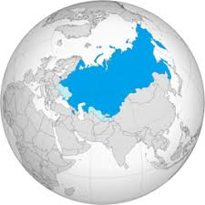





ФОРМИРОВАНИЕ УСЛОВИЙ ДЛЯ БЕЗБЕРЪЕРНОЙ ВЗАИМНОЙ ТОРГОВЛИ
БЕЗОПАСНАЯ И КАЧЕСТВЕННАЯ ПРОДУКЦИЯ
ЕАЭС
Интеграционные образования
Страны СНГ
Страны СНГ
Сотрудничество с третьими странами
Стандартизация
ISO, IEC, СЕN/СЕNЕLЕC, EASC
Метрология
OIML, BIPM, CООМЕТ, EASC
Аккредитация
ILAC, IAF, EA, APAC, EASC
ПРИМЕНЕНИЕ МЕЖДУНАРОДНЫХ СТАНДАРТОВ И НАИЛУЧШИХ МЕЖДУНАРОДНЫХ ПРАКТИК

Slide 6




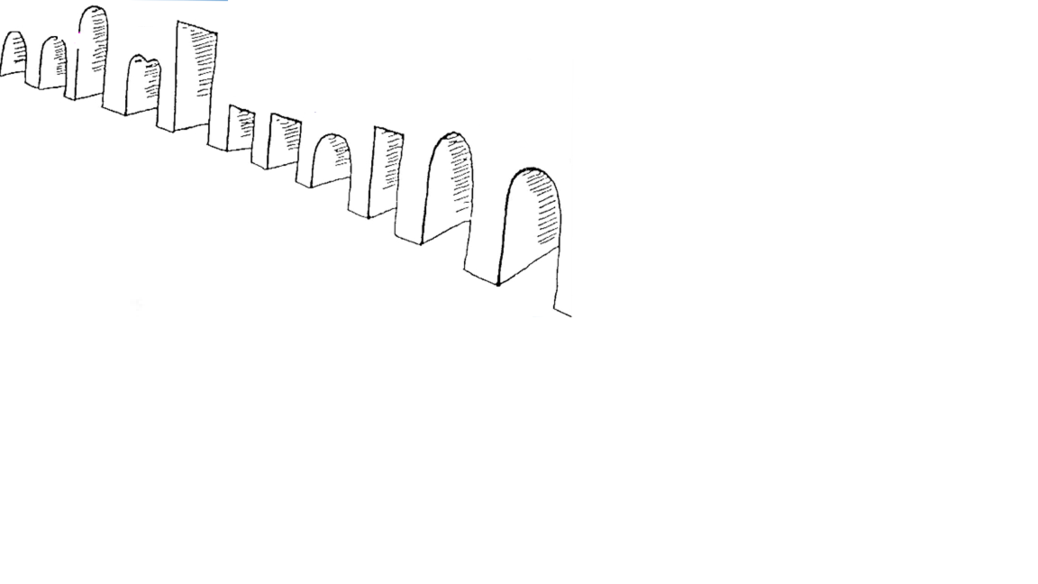



РАЗВИТИЕ ВНЕШНЕЙ ТОРГОВЛИ В СОВРЕМЕННЫХ УСЛОВИЯХ
Транзит ЕС – Китай/
Китай – ЕС,
оседающий в ЕАЭС
Импорт-экспорт ЕС
через Беларусь
ГАРМОНИЗИРОВАННЫЕ ТРЕБОВАНИЯ К ПРОДУКЦИИ
Импорт-экспорт стран СНГ
СОГЛАСОВАННЫЕ ПРОЦЕДУРЫ ДОПУСКА НА РЫНОК
Импорт-экспорт через двусторонние соглашения
Импорт-экспорт
Азия, Африка
Импорт-экспорт Китай
через Казахстан, Кыргызстан
НАЦИОНАЛЬНЫЕ ЗАКОНЫ
НАЦИОНАЛЬНЫЕ РЕГЛАМЕНТЫ
НАЦИОНАЛЬНЫЕ СТАНДАРТЫ

Slide 7
ТЕЗИСЫ ДЛЯ ДИСКУССИИ
Экспортеры и импортеры В ГОСУДАРСТВАХ ПОСТАВКИ ПРОДУКЦИИ ЯВЛЯЮТСЯ базовыми источниками информации о наличии ТБТ на внешних рынках и наличии признаков недобросовестной конкуренции и необходимости дополнительной защиты национального и общего рынков
Межгосударственное обсуждение вопросов ТБТ может быть результативным после систематизации реальных проблем отраслевыми и внешнеторговыми ведомствами применительно к конкретным рынкам сбыта и видам поставляемой продукции
Снятие или снижение тбт должно быть взаимным и рассматриваться одновременно с мерами по адекватной защите национальных рынков от продукции, соответствие которой требованиям экспортных рынков должным образом не подтверждено
соглашения о зоне свободной торговли с партнерами должны содержать полноценный раздел по тбт и определению компетентных органов в области безопасности и качества взаимопоставляемой продукции
Реформирование механизмов государственного контроля за безопасностью ввозимой продукции должно сопровождаться равнозначным повышением эффективности механизмов оценки соответствия импортируемой продукции

Slide 8
ВНЕШНИЕ ВЫЗОВЫ ОБЩЕМУ РЫНКУ ЕАЭС
Формирование на внешнем рынке целого комплекса схем поставки продукции по конкурентной цене в ущерб ее качеству и безопасности, их постоянное развитие по мере наработки практического опыта обхода государственных корректирующих мер; Расширение недобросовестной конкуренции за счет низкой себестоимости продукции со сниженными характеристиками, сопровождаемой необоснованно выданными документами о соответствии, что делает многие виды отечественной продукции неконкурентоспособными; Не соответствие требованиям времени уровня защиты общего рынка ЕАЭС от небезопасной и некачественной продукции из-за низкой эффективности или отсутствия государственного надзора со соответствием ввозимой продукции требований безопасности, а также отсутствия реальных механизмов контроля за выдачей на нее разрешительных документов; Неготовность механизмов допуска на рынок ЕАЭС продукции третьих стран по управлению безопасностью и качеством поступающих на рынок товаров, в том числе в условиях экономических санкций и параллельного импорта. Значительное опережение возможностей сфер информатизации и цифровизации процессов обращения продукции перед возможностями сфер обеспечения ее качества и безопасности.

Slide 9
РАЗВИТИЕ МЕХАНИЗМА ОЦЕНКИ СООТВЕТСТВИЯ ПРОДУКЦИИ
Совершенствование правовых актов ЕАЭС в части форм оценки соответствия и полномочий заявителей на оценку соответствия, в первую очередь, пересмотр подходов к декларированию соответствия.
Переход в сфере технического регулирования на электронные формы документов об оценке соответствия и современные информационные технологии ведения реестров документов о соответствии.
Создание цифровых платформ протоколов испытаний продукции и реестров уполномоченных иностранными изготовителями лиц на оценку соответствия продукции.
Подготовка технико-экономического обоснования и технического задания по цифровизации процесса оценки соответствия продукции, в первую очередь, сложной технической.
Внедрение критериев и технологий автоматизированной оценки органами по аккредитации и органами надзора обоснованности выдачи (принятия) документов об оценке соответствия.
Интеграция информационных систем национальных органов по аккредитации с обеспечением взаимного доступа к согласованным ресурсам, позволяющим оценить обоснованность выдачи документов о соответствии

Slide 10
МЕХАНИЗМЫ СНЯТИЯ ТЕХНИЧЕСКИХ БАРЬЕРОВ В ТОРГОВЛЕ (1)
Области регулирования | Государство- экспортер | Государство-импортер | Возможные варианты взаимодействия
1) Требования к продукции | + | + | Взаимное признание требований
 | + | – | Соглашение между органами по стандартизации по гармонизации требований
 |  |  | Соглашение между органами по техническому регулированию по признанию установленных требований
2) Методы испытаний (исследований) продукции | + | + | Соглашение между органами по аккредитации по взаимному признанию результатов испытаний (исследований)
 | + | – | Соглашение между органами по техническому регулированию по эквивалентности методов испытаний (исследований)
 |  |  | Освоение методов испытаний (исследований) государства-импортера
 |  |  | Проведение испытаний (исследований) в государстве-импортере

Slide 11
МЕХАНИЗМЫ СНЯТИЯ ТЕХНИЧЕСКИХ БАРЬЕРОВ В ТОРГОВЛЕ (2)
Области регулирования | Гсударство- экспортер | Государство-импортер | Возможные варианты взаимодействия
3) Процедуры оценки соответствия | + | + | Соглашение между органами по техническому регулированию или органами по аккредитации о взаимном признании результатов оценки соответствия
 | + | – | Проведение оценки соответствия в государстве-импортере
 |  |  | Соглашение между уполномоченными органами по оценке соответствия о взаимном признании процедур оценки соответствия
4) Разреши-тельные процедуры в рамках СФС мер | + | + | Соглашение между уполномоченными органами в области СФС мер о взаимном признании разрешительных документов
 | + | – | Соглашение между уполномоченными органами в области СФС мер о взаимном признании результатов отдельных процедур выдачи разрешительных документов
 |  |  | Соглашение между органами по аккредитации по взаимному признанию результатов испытаний (исследований) продукции
 |  |  | Прохождение разрешительных процедур в государстве-импортере

Slide 12
МЕХАНИЗМЫ СНЯТИЯ ТЕХНИЧЕСКИХ БАРЬЕРОВ В ТОРГОВЛЕ (3)
Области регулирования | Гсударство- экспортер | Государство-импортер | Возможные варианты взаимодействия
5)Национальные требования к маркировке, упаковке, траспортировке и т.д. | + | + | Соглашение между органами по техническому регулированию или органами по стандартизации о взаимном признании требований
 | + | – | Проведение оценки соответствия в государстве-импортере
 |  |  | Соглашение между уполномоченными органами по оценке соответствия о взаимном признании процедур оценки соответствия страны поставки продукции
6) «Доброволь ные» системы сертификации, аттестации и т.д. | + | + | Соглашение между уполномоченными органами управления о взаимном признании результатов оценки соответствия
 | + | – | Соглашение между уполномоченными органами по оценке соответствия о взаимном признании результатов отдельных процедур выдачи разрешительных документов
 |  |  | Соглашение между органами по аккредитации по взаимному признанию результатов испытаний (исследований) продукции
 |  |  | Прохождение разрешительных процедур в государстве-импортере

Slide 13
ТРИ СЛАЙДА О ма ЦПКЭП

Slide 14
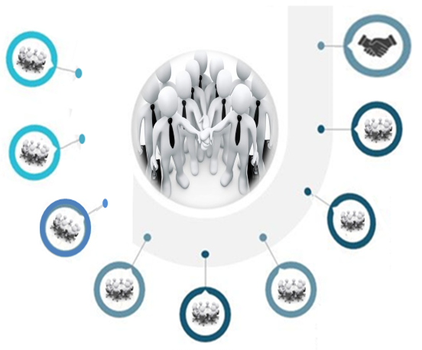
МА «ЦЕНТР ПОДДЕРЖКИ КАЧЕСТВА ЭКСПОРТНОЙ ПРОДУКЦИИ»
Международная Ассоциация производителей продукции и организаций инфраструктуры качества «Центр поддержки качества экспортной продукции» – некоммерческая организация, добровольное объединение коммерческих и некоммерческих организаций, созданное для координации своей деятельности, представления и защиты их общих законных интересов
Производители продукции – организации, производящие продукцию для поставок на экспорт, их официальные представители и организации, занимающиеся сопровождением экспортных поставок, а также общественные организации, союзы и ассоциации, членами которых они являются
Организации инфраструктуры качества – организации профессиональной, научной, технической и образовательной сфер деятельности, занимающиеся вопросами стандартизации, аккредитации, оценки соответствия, метрологии, испытаний, менеджмента и контроля качества продукции

Slide 15




ЦЕЛИ ДЕЯТЕЛЬНОСТИ МА «ЦЕНТР ПОДДЕРЖКИ КАЧЕСТВА ЭКСПОРТНОЙ ПРОДУКЦИИ»
Объединение усилий и выработка согласованных действий юридических лиц (коммерческих и некоммерческих организаций), представленных в промышленной, профессиональной, научной, технической и образовательной сферах, направленных на:
I. Содействие расширению экспортных возможностей производителей продукции, в первую очередь , за счет ее качества и конкурентоспособности
II. Снижение технических барьеров в торговле, в том числе, связанных с требованиями к продукции и процедурам ее допуска на зарубежные рынки
III. Повышение эффективности защиты общего и национальных рынков от небезопасной и некачественной продукции
IV. Развитие кооперационного и научно-технического сотрудничества производителей продукции, организаций инфраструктуры качества, органов по оценке соответствия

Slide 16
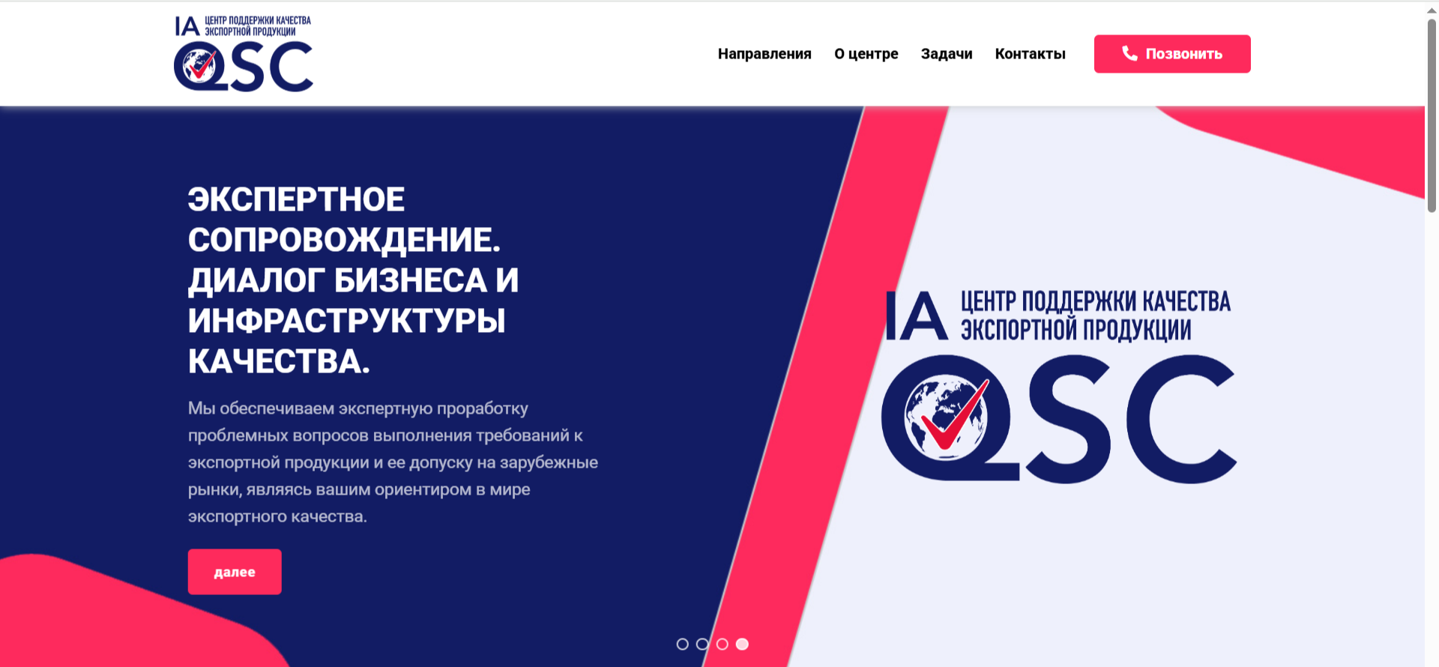
Республика Беларусь:
Минск, ул. Долгиновский тракт д. 39, пом. 305
Сайт: www.qsc.by, E-mail: center@qsc.by
Телефон: +375 (33) 993-51-37
18

